Slide 1
08-3
These materials are by the Kongki Ka Project and are made available to you under the terms of the Creative Commons Attribution ShareAlike license 4.0.
You have permission to share and redistribute these materials in any format and to make reasonable revisions and adaptations of this translation, provided that:
You include the above licence and source information.
If you redistribute these materials or create derivatives, you must distribute your contributions under the same license as the original.
The Holy Bible, Berean Standard Bible, BSB is produced in cooperation with Bible Hub, Discovery Bible, OpenBible.com, and the Berean Bible Translation Committee. This text of God's Word has been dedicated to the public domain.
Tibetan text is from the The Holy Bible in Modern Literary Tibetan, New Tibetan Bible translation.
This translation is made available under the terms of the Creative Commons Attribution-NonCommercial-NoDerivatives 4.0 International license.
Notes:
checked

Slide 2
མོ་ཤེས་ཨི་ཇིབ་པ་ཞིག་བསད།
2

Slide 3
3) Moses kills an Egyptian – Ex 2:11-15 (Right 2nd)
མོ་ཤེས་ཨི་ཇིབ་པ་ཞིག་བསད།
སྡེབ་ཐོན 2
Notes:
First draft

Slide 4
མོ་ཤེས་ཨི་ཇིབ་པ་ཞིག་བསད།
སྡེབ་ཐོན 2
This work is licensed under a Creative Commons Attribution-ShareAlike 4.0 International License

Slide 5
11One day, after Moses had grown up, he went out to his own people and observed their hard labor. He saw an Egyptian beating a Hebrew, one of his own people.
11དེའི་རྗེས་སུ་མོ་ཤེ་ལང་ཚོ་དར་ལ་བབས་པ་ན། ཕྱི་རོལ་ཏུ་རང་གི་སྤུན་ཟླ་རྣམས་ཀྱི་གམ་དུ་སོང་བ་དང་། དེ་དག་གིས་དཀའ་སྡུག་མྱོང་བཞིན་ཡོད་པ་མཐོང་ཞིང་། ཨེ་ཅིབ་པ་ཞིག་གིས་ཁོའི་སྤུན་ཟླ་ཨིབ་རི་པ་ཞིག་ལ་གཅར་རྡུང་བྱེད་པ་མཐོང་ནས།

Slide 6
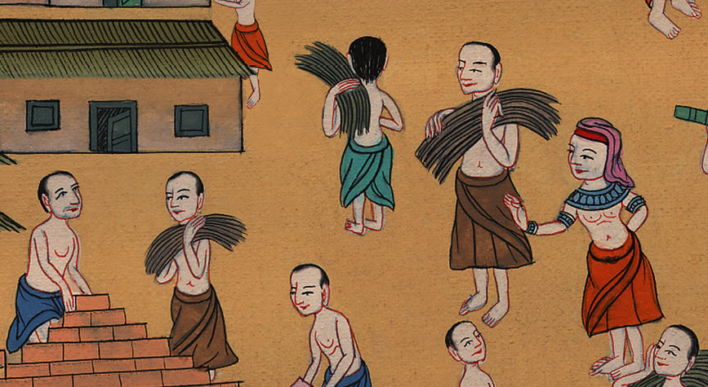
སྡེབ་ཐོན 2:11

Slide 7
12After looking this way and that and seeing no one, he struck down the Egyptian and hid his body in the sand.
12མོ་ཤེ་ཡིས་གཡས་གཡོན་ལ་བལྟས་ཤིང་སུ་ཡང་མ་མཐོང་བས། ཁོས་ཨེ་ཅིབ་པ་དེ་བསད་ནས་བྱེ་མའི་ནང་དུ་སྦས།

Slide 8
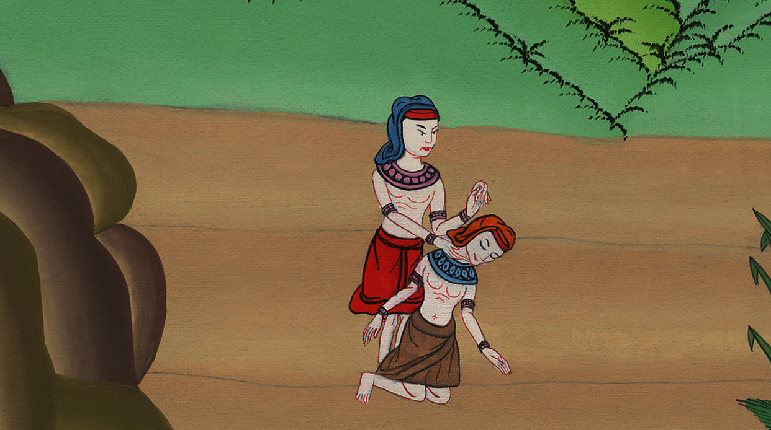
སྡེབ་ཐོན 2:12

Slide 9
13The next day Moses went out and saw two Hebrews fighting. He asked the one in the wrong, “Why are you attacking your companion?”
13དེའི་ཕྱི་ཉིན་ཡང་ཁོ་རང་ཕྱི་རོལ་ཏུ་སོང་བ་ན། ལྟོས་དང་། ཨིབ་རི་པ་གཉིས་འཛིང་རེས་བྱེད་ཀྱིན་འདུག་པ་མཐོང་སྟེ། བརྙས་བཅོས་བྱེད་མཁན་དེ་ལ། ཁྱོད་ཀྱིས་ཅིའི་ཕྱིར་རང་གི་སྤུན་ཟླར་རྡུང་ངམ་ཞེས་སྨྲས་པ་ལ།

Slide 10
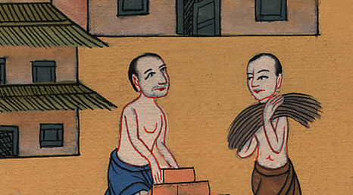
སྡེབ་ཐོན 2:13

Slide 11
14But the man replied, “Who made you ruler and judge over us? Are you planning to kill me as you killed the Egyptian?”
Then Moses was afraid and thought, “This thing I have done has surely become known.”
14མི་དེ་ན་རེ། སུས་ཁྱོད་རང་ངེད་ཅག་གི་འགོ་དཔོན་ནམ་ཁྲིམས་དཔོན་དུ་བསྐོས་པ་ཡིན་ནམ། ཁྱོད་ཀྱིས་ཨེ་ཅིབ་པ་དེ་བཞིན་དུ་ང་རང་ཡང་གསོད་འདོད་དམ་ཞེས་སྨྲས་པས། མོ་ཤེ་འཇིགས་ནས་དོན་དེ་མི་གཞན་གྱིས་ཀྱང་དངོས་གནས་ཤེས་པ་འདྲ་སྙམ་མོ། །

Slide 12
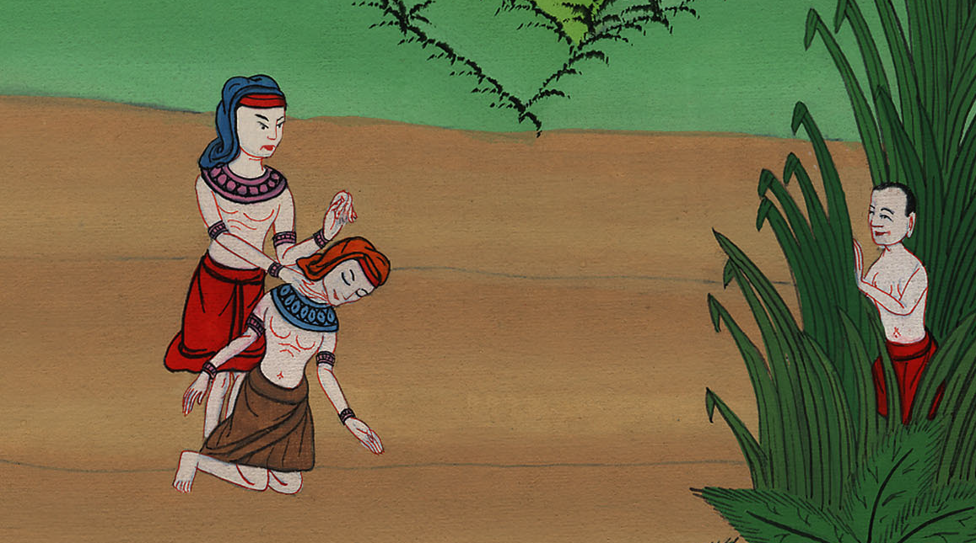
སྡེབ་ཐོན 2:14

Slide 13
15When Pharaoh heard about this matter, he sought to kill Moses. But Moses fled from Pharaoh and settled in the land of Midian, where he sat down beside a well.
15དེ་ནས་ཕཱར་ཨོལ་གྱིས་དོན་དེ་ཐོས་ནས་མོ་ཤེ་གསོད་པར་བསམས་མོད། འོན་ཀྱང་མོ་ཤེ་ནི་ཕཱར་ཨོལ་ལས་བྲོས་ཏེ་མིད༌ཡཱན་ཡུལ་དུ་སོང་ནས་བསྡད་པ་དང་།

Slide 14
སྡེབ་ཐོན 2:15

